Slide 1
TRƯỜNG THPT HỒ THỊ BI
TỔ: THỂ DỤC – QUỐC PHÒNG

Slide 2
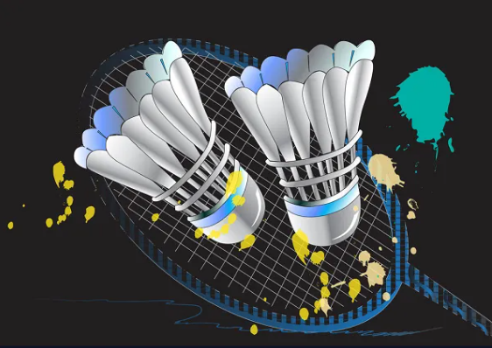
CẦU LÔNG KHỐI 11

Slide 3
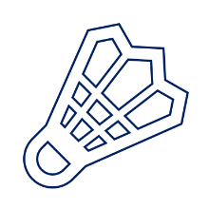
YÊU CẦU BỘ MÔN
Vào học đúng giờ quy định.
Nên mang trang phục thể thao để tiện cho việc thực hiện động tác.
Không trao đổi, nói chuyên và làm vệc riêng trong giờ học.
05
04
03
Có ý kiến, xin phép phát biểu.
02
01
Hoàn thiện bài tập gửi cho GV.

Slide 4
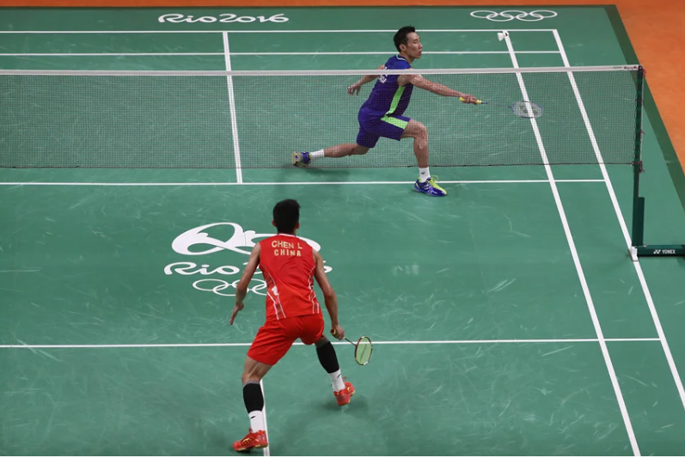
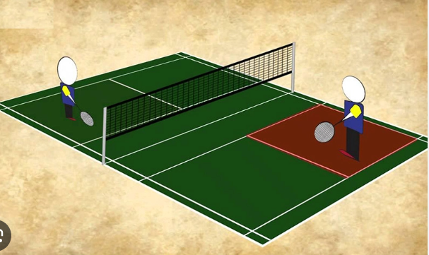
CHỦ ĐỀ 7 BÀI 2: CHIẾN THUẬT ĐÁNH CẦU TẤN CÔNG TRONG THI ĐẤU ĐƠN

Slide 5
Về kiến thức
Biết phối hợp đúng chiến thuật đánh cầu tấn công trong thi đấu đơn.
Thực hiện thuần phục chiến thuật tấn công trong thi đấu đơn

Slide 6
Về năng lực
Có ý thức tự giác, tinh thần tập thể, đoàn kết tích cực giúp đỡ lẫn nhau trong tập luyện và thi đấu. Có khả năng quan sát, tự điều chỉnh, sửa sai động tác trong tập luyện và thi đấu môn Cầu lông.
Thể hiện được tinh thần tập thể, đoàn kết, giúp đỡ nhau trong tập luyện và thi đấu môn Cầu lông. Có khả năng giao tiếp, hợp tác với mọi người để tổ chức hoạt động tập luyện môn Cầu lông.

Slide 7
Về thái độ, hành vi
MỤC TIÊU
Chăm chỉ, ham học hỏi, trung thực, có trách nhiệm trong tập luyện và thi đấu môn Cầu lông.
Thể hiện sự yêu thích, đam mê môn Cầu lông trong sinh hoạt, học tập và cuộc sống hằng ngày.

Slide 8
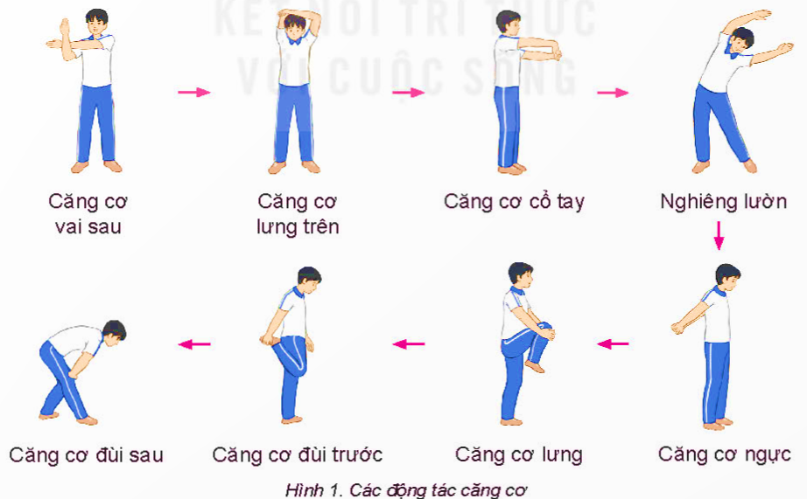
KHỞI ĐỘNG CHUNG
Xoay các khớp, ép dọc, ép ngang
Các động tác căng cơ

Slide 9
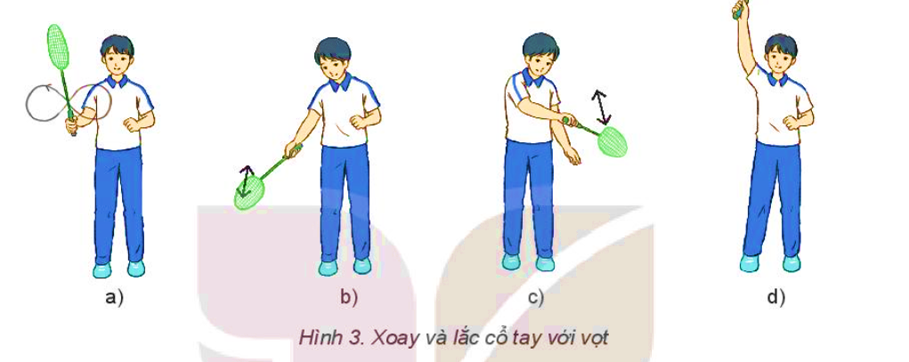
KHỞI ĐỘNG CHUYÊN MÔN
Xoay và lắc cổ tay với vợt:
Cầm vợt xoay cổ tay hình số 8 nằm ngang.
Cầm vợt đưa sang phải lắc cổ tay bên phải.
Cầm vợt đưa sang trái lắc cổ tay sang trái.
Cầm vợt đưa lên cao lắc cổ tay trên đầu

Slide 10
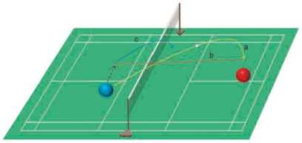
A. CHIẾN THUẬT GIAO CẦU VÀ PHỐI HỢP TẤN CÔNG Ở GẦN LƯỚI
♦ Giao cầu cao xa phòng thủ bằng đường cầu ngắn là chiến thuật được sử dụng khi đối phương tấn công bằng kỹ thuật đập cầu ngay từ quả đỡ giao cầu.
Khi thực hiện chiến thuật này, người giao cầu sử dụng kỹ thuật giao cầu cao xa (H.3a), đối phương trả giao cầu bằng kỹ thuật đập cầu (H.3b). Người giao cầu phòng thủ bằng đường cầu ngắn bay sát mép trên lưới và rơi vào khu vực 1,98 m (H.3c).

Slide 11
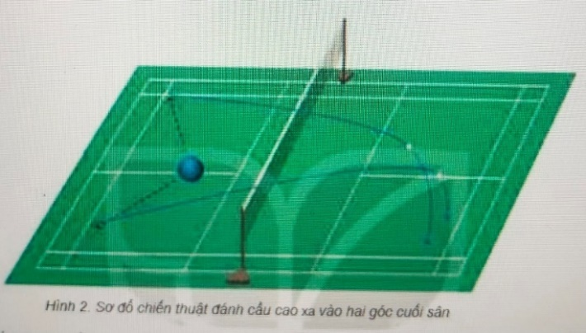
B. CHIẾN THUẬT ĐÁNH CẦU CAO XA VÀO HAI GÓC CUỐI SÂN
♦ Chiến thuật đánh cầu cao xa vào hai góc cuối sân là chiến thuật sử dụng các đường cầu cao xa đẩy đối phương về hai góc cuối sân, tạo thế chủ động chờ cơ hội dứt điểm.
Khi thực hiện chiến thuật này cần sử dụng kỹ thuật di chuyển lùi chéo phối hợp với kỹ thuật đánh cầu cao thuận tay để đánh cầu theo đường thẳng hoặc chéo về hai góc cuối sân (H.2), từ đó tạo cơ hội giành điểm.

Slide 12
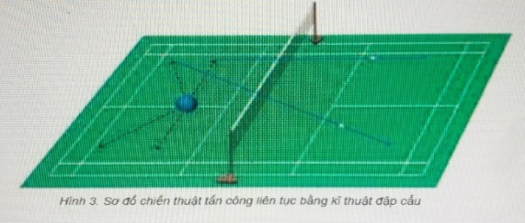
D. CHIẾN THUẬT ĐÁNH CẦU TẤN CÔNG LIÊN TỤC BẰNG KĨ THUẬT ĐẬP CẦU
♦ Chiến thuật tấn công liên tục bằng kỹ thuật đập cầu là chiến thuật sử dụng các kỹ thuật đập cầu đưa đối phương vào thế bị động để dứt điềm.
Khi thực hiện chiến thuật này cần sử dụng kỹ thuật di chuyển ngang hoặc lùi chéo phối hợp với kỹ thuật đập cầu tấn công liên tục vào các điểm khác nhau bên sân đối phương để giành điểm (H.3)..

Slide 13
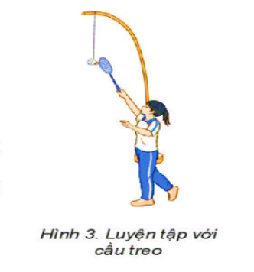
LUYỆN TẬP CÁ NHÂN
- Tập không cầu: Thực hiện tại chỗ kỹ thuật bật nhảy đập cầu thuận tay từ chậm đến nhanh, từ nhẹ đến mạnh.
Tập có cầu: Thực hiện bật nhảy đập cầu thuận tay với cầu treo.

Slide 14
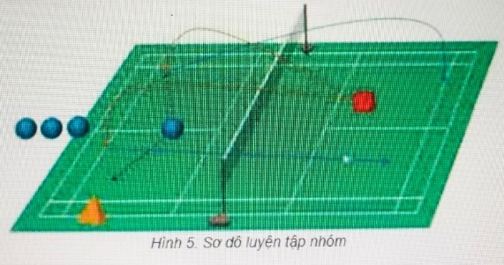
LUYỆN TẬP NHÓM
Luân phiên chỉ huy nhóm luyện tập

Slide 15
Dặn dò:
Tích cực rèn luyện thể lực
Tích cực tự tập luyện vận dụng các kĩ năng vào đấu tập.

Slide 16
TRÊN ĐÂY LÀ NỘI DUNG CỦA BUỔI HỌC. MONG CÁC EM CỐ GẮNG TÌM HIỂU THÊM VÀ THƯỜNG XUYÊN TẬP LUYỆN TẠI NHÀ ĐỂ HOÀN THÀNH CHƯƠNG TRÌNH HỌC VÀ GÓP PHẦN NÂNG CAO SỨC KHỎE CỦA BẢN THÂN!

